Slide 1
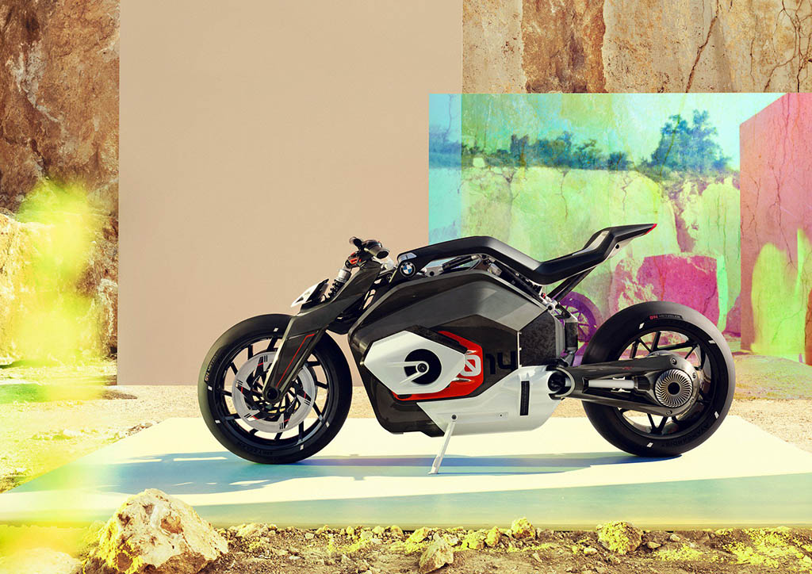
به نام خدا
کنفرانس درباره موتور سیکلت
ارائه دهنده:محمدمحسن خدابنده

Slide 2
موتور سیکلت
موتور سیکلت یک وسیله دو چرخ است که با یک پیشرانه تامین کننده نیروی محرکه بعنوان یک وسیله نقلیه ارزان قیمت وبسیار پر کاربرد در بسیاری از نقاط جهان مورد استفاده قرارمیگیرد. شاید بتوان آن را دو چرخه ای نامید که تنها درمکانیسم حرکتی توسعه یافته است. اولین ایده ساخت یک وسیله موتوری دوچرخ واحتمالا اولین موتور سیکلت توسط دوسازنده آلمانی " گاتلیب دایملر " و" ویلهلم میباخ " در شهر بدکانسات ( شهری که از سال ۱۹۰۵ بخشی از اشتوتگارت شد ) در سال ۱۸۸۵ عملی واجرا شد.
البته وسیله ای که ساخته شد درواقع همان دوچرخه موتور دار بود که بامواد نفتی تغذیه می شد. بدنه آن ازچوب بود و چرخهایی که در آن استفاده شده بود ترکیبی از اسپوکهای چوبی با تسمه های فلزی وشخصاً یک شاسی " بون کرشر" بود که درکنار پیشرانه تک سیلندر اتوسیکل و یک کاربراتور تلمبه ای این وسیله نقلیه ابتدایی موتوری را ارائه می کرد. سازندگان این اختراع خود را " Reitwagen " ( یعنی خودروی سواری ) نام نهادند. حدف اولیه آنها طراحی یک فرم رسمی نقلیه نبود بلکه تمام کار و تلاش آنها بر طراحی یک حمل کننده موتور متمرکز بود.

Slide 3
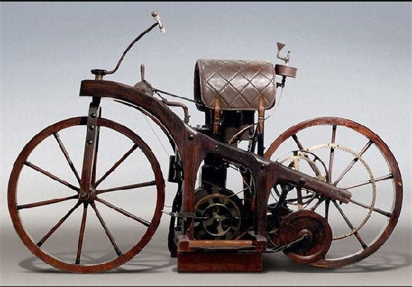
تصویر اولین موتورسیکلت جهان👇🏼
این وسیله جالب که «رایتواگن» نام گرفت می‌توانست تا 12 کیلومتر در ساعت سرعت بگیرد و اولین نمونه آن درسال 1885 ساخته شد.

Slide 4
تغییرات موتورسیکت
موتورسیکت ها از سال 1855تا2020 تغییرات بسیار زیادی کرده اند
در صفحه بعد میتوانید در تصویر این تغییرات را ببینید

Slide 5
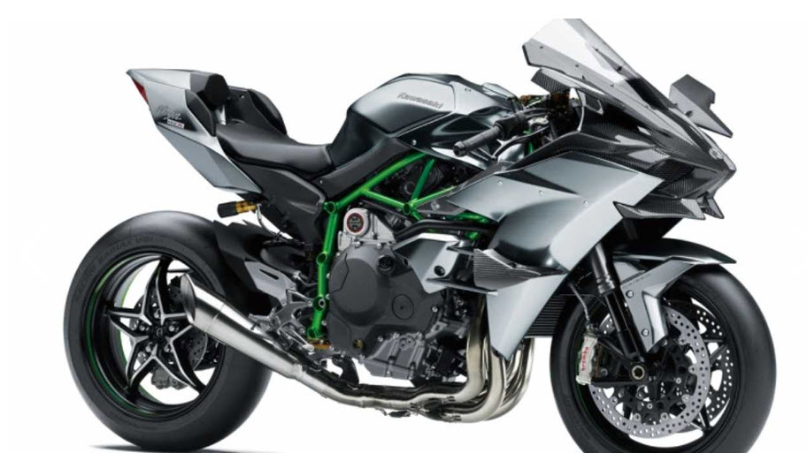
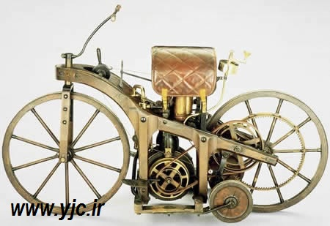
تصویر موتورسیکلت قدیمی تصویر موتورسیکلت جدید

Slide 6
جدیدترین موتورسیکلت جهان
دوج تاماهاک
جدیدترین و آخرین موتور جهان که درسال2020میلادی توسط ژاپن ساخته شد،دوج تاماهاک نامداشت
این موتور، موتور ‌پر امکاناتیست که سرعت آن 536کیلومتر در ساعت است
در صفحه بعد تصویرداج تاماهاک رامشاهده میکنید

Slide 7
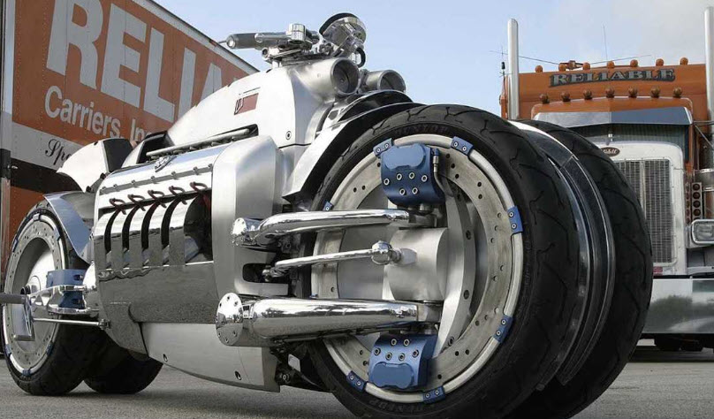
تصویر موتور داج تاماهاک

Slide 8
پس فهمیدیم که:
‌:1موتورها در این134تغییرات بسیاری کرده اند
‌:2اولین موتور درسال1885و اخرین مو‌تور درسال2020ساخته شد
‌:3جدیدترین موتور توسط ژاپن ساخته شده
:4اولین موتورسیکت توسط دایلمر و میباخ آلمانی ساخته شده

Slide 9
باتشکر از توجه شما🌹
پایان

